Slide 1
Reims au fil du temps
Projet de S3 par :
Berry Valentin / Brisoux Alexandre / Cecchini Paolo /
Guillot Florian / Picard Kévin /
Rousseau Charly / Tonnelier Florian

Slide 2
Plan
Introduction
Le projet
Conception
Réalisation
Conclusion

Slide 3
Travail demandé
Sélection d’un projet ➔ bataille entre groupes
Hésitation RAFDT – Co-Camionnage

Slide 4
Le projet
Site internet
Stockage / Affichage de cartes postales
Validation par un expert
Lancement d’algorithme

Slide 5
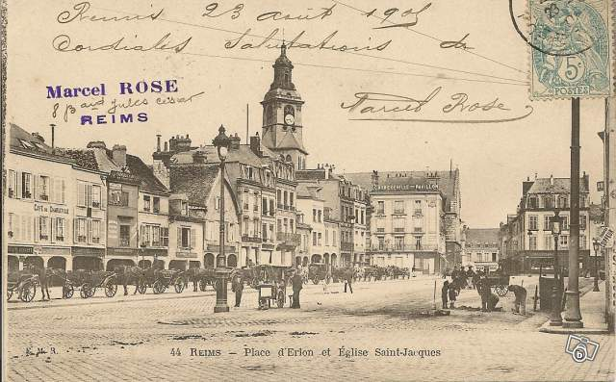
Les photos
Titre : Place d’Erlon
Date : 1903 *
Époque : 20eme S.
Texte :
Reims 23 Aout 1903, cordiales salutations. Marcel ROSE.
Carte validée par : Hubert JEAN le 16/01/2015
* Date approximative, corrigée par l’expert

Slide 6
Les algorithmes

Slide 7
La Conception
Construction d’une base de données
Diagramme de classe
Réalisation des maquettes (papier et html)
Répartition du travail (Php, html, algorithmes)

Slide 8
La Réalisation
Gestion des Membres
GIT
Complexité des algorithmes
Responsive
Et le reste ?

Slide 9
Pour Conclure
Améliorations possibles
Maps
Construction panorama
Frise chronologique des bâtiments
Démonstration

